Slide 1
Первичная профсоюзная организация
МАУ ДО ДЮСШ дзюдо СГО
«Мастер-Динамо»

Slide 2
Профсоюзы – это лихо! Здесь не отсидишься тихо! Много дел мы Вам предложим. Не сумеете – поможем!

Slide 3
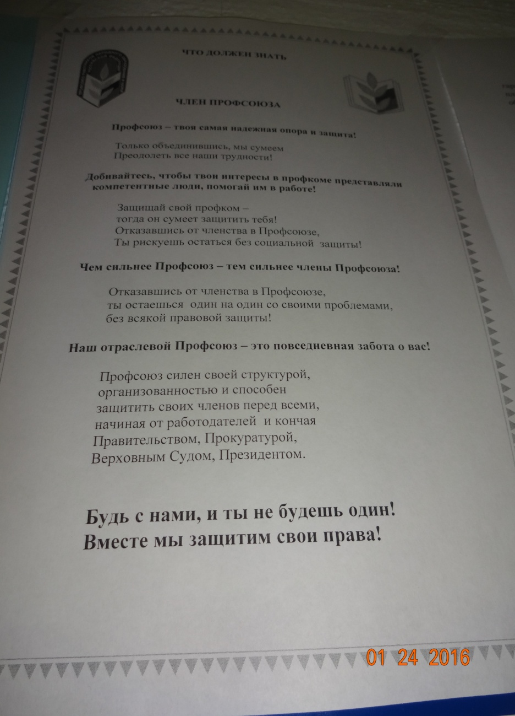
Если будешь в профсоюзе, Защищать тебя мы будем, Профсоюз – моя семья! С ним по жизни ты и я!

Slide 4
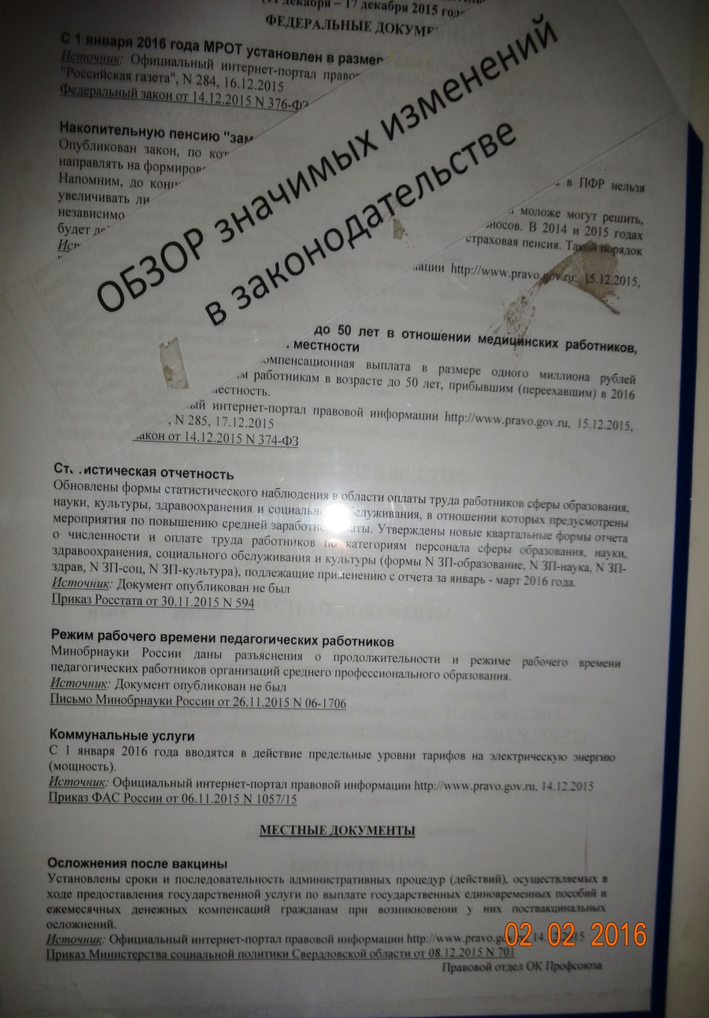
Чем прекрасен наш союз, Наш союз – профсоюз! Защитит тебя всегда, Не обидит никогда!

Slide 5
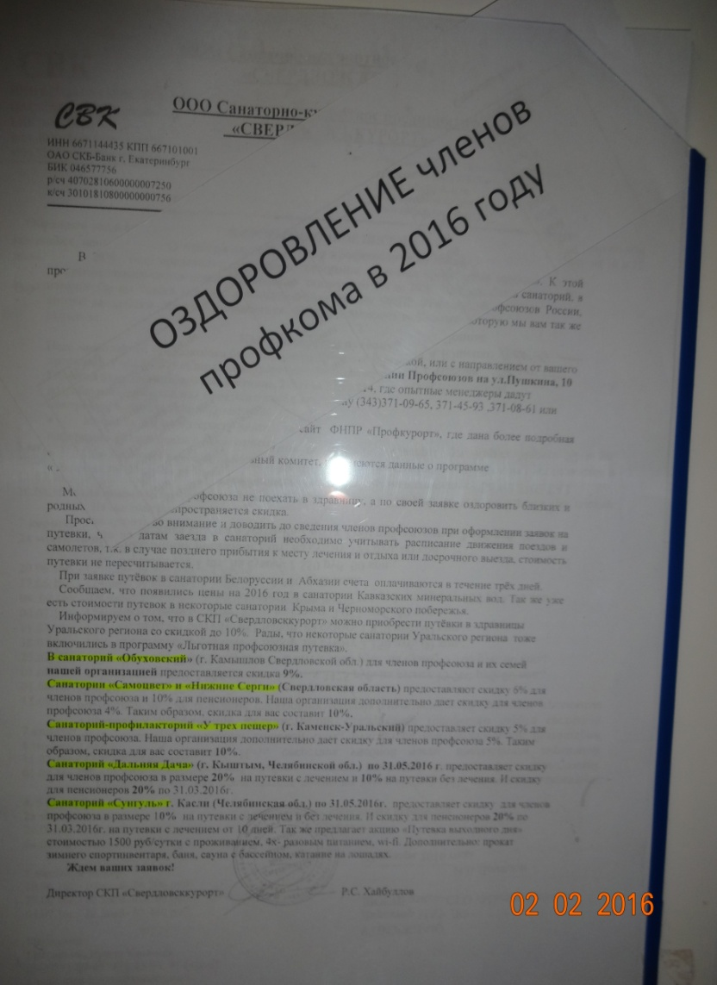
Если хочешь ты путевку, если стало трудно жить Ты подумай, не пора ли в профсоюз тебе вступить!

Slide 6
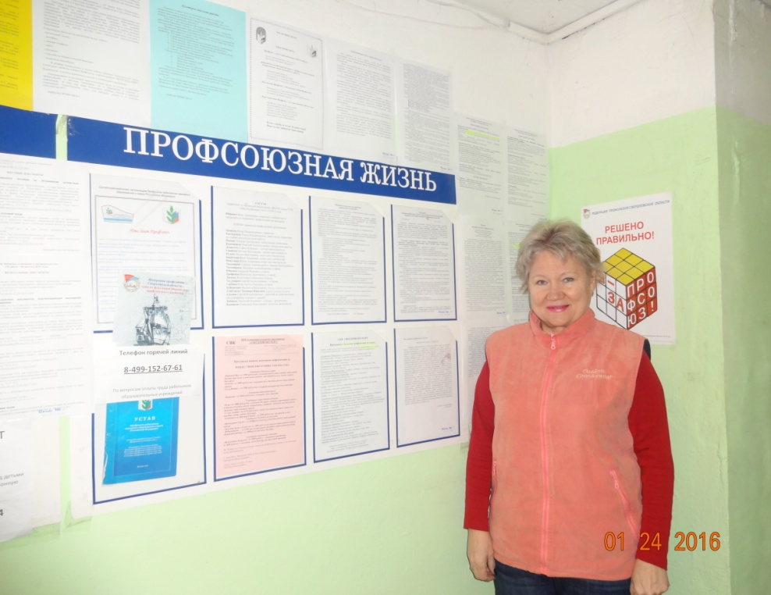
Профсоюз вам не игрушка, не сломаешь, не толкнешь, Только в нашем профсоюзе соцзащиту ты найдешь!

Slide 7
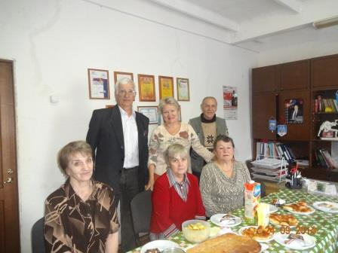
Перед хозяином на пузе нет смысла ползать, дорогой, А будешь в нашем профсоюзе –считаться будет шеф с тобой

Slide 8
Профсоюз- моя семья, это знаем ты и я, В огород , в поход, на дачу- вместе все, никак иначе !

Slide 9
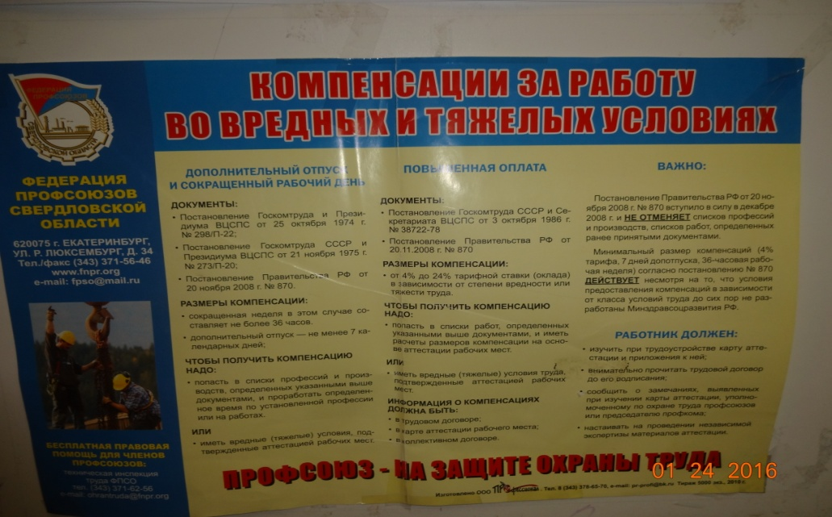
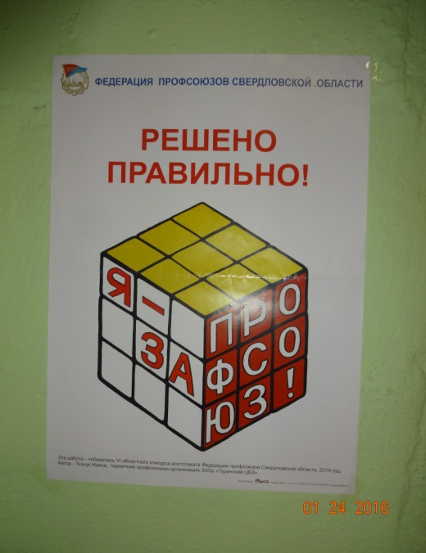
Пусть крепнут содружества узы! Иными мы быть не должны: Учительство и Профсоюзы – основа единства страны!

